Slide 1
Молекулярно-биологические подходы к идентификации количественных признаков у многолетних культур
Докладчик:
Зав. лабораторией физиологии и биохимии растений, к. с.-х. наук
Сундырева М.А.

Slide 2
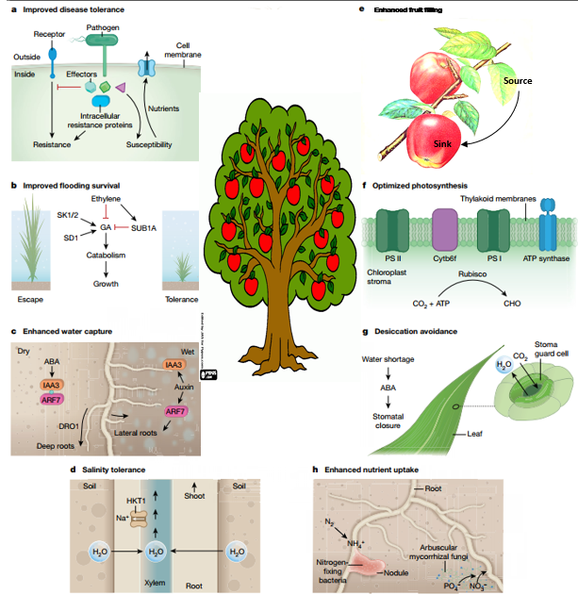
Продуктивность
Урожайность в полевых условиях зависит от:
Распознавание патогенов клеточной поверхностью и мембранными белками (resistance proteins). Развитие защитных реакций в ответ на секретируемые патогенами эффекторы
Регуляция роста и развития при избыточном увлажнении за счет регуляции гиббереллинового сигналинга за счет снижения интенсивности метаболизма и ограничения ростовой активности
Рост коневой системы и ограничение устьичной проводимости в условиях засухи
Удаление натрия из тканей растений при засолении
Гормональная регуляция донорно-акцепторных взаимодействий, главным образом через ауксин, АБК и этилен, регуляция посредством синтеза углеводов.
Оптимизация функционирования фотосинтетического аппарата.
Динамический контроль апертуры устьиц.
Симбиотические отношения с микроорганизмами обеспечивают повышение эффективности коневого питания

Slide 3
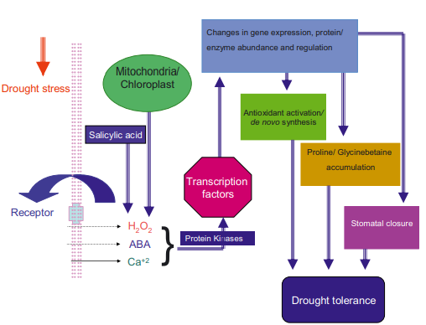
Реакции растений на засуху
Воздействие засухи воспринимается растением неизвестным на настоящий момент механизмом, который затем активирует сигнальные каскады абсцизовой кислоты (АБК), перекиси водорода (H2O2) и кальция (Ca+2). Затем эти каскады активируют синтез специфических протеинкиназ, которые активируют последующее изменение в экспрессии генов. Реакция на эти сигнальные каскады также приводит к изменениям в метаболизме растений, включая активацию и синтез антиоксидантов, синтез и накопление осмопротекторов и растворенных веществ, а также закрывание устьиц при острой засухе.

Slide 4
Адаптации к засухе
Избегание
Толерантность
Устойчивость
Функционирование и созревание в благоприятный период
Осмотическая регуляция
Антиоксиданты
Регуляторы роста растений
Специфические стрессовые белки
Транскрипционные факторы и Пути передачи сигналов
Повышенное всасывание воды
Сниженный расход воды

Slide 5
Засухоустойчивость
Засухоустойчивые генотипы в условиях засухи:
Снижение устьичной проводимости
Высокое относительное содержание воды
Накопление осмолитов
Повышение активности антиоксидантной системы
Накопление специфических белков (аквапорины, LEA-белки)
Снижение осмотического потенциала
Стабилизация мембран
Стабилизация фотосинтетического аппарата и пигментного комплекса

Slide 6
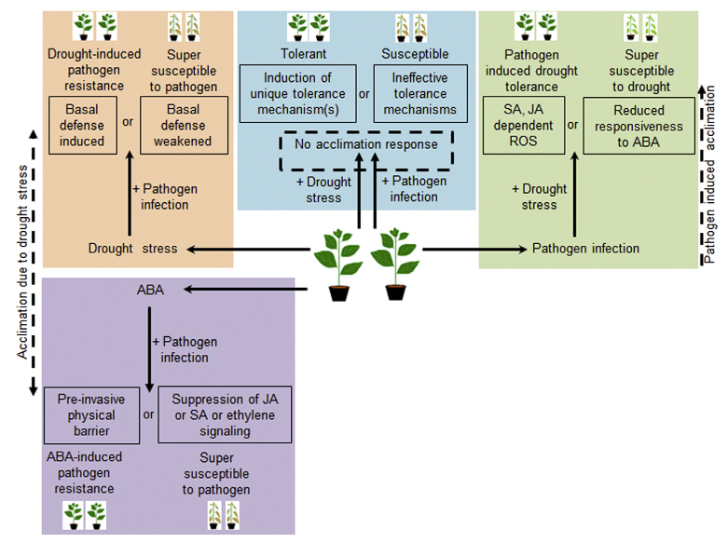
Множественные стрессы
В период вегетации значительно возрастает вероятность возникновения сочетанного влияния засухи, высокой температуры и заражения растений. В результате, реакция растения на один стрессовый фактор может как усиливать защитные реакции против другого воздействия, так и ослаблять их.
Таким образом, ответная реакция на сочетанное действие нескольких стрессоров не может являться интерполяцией реакций на отдельные воздействия

Slide 7
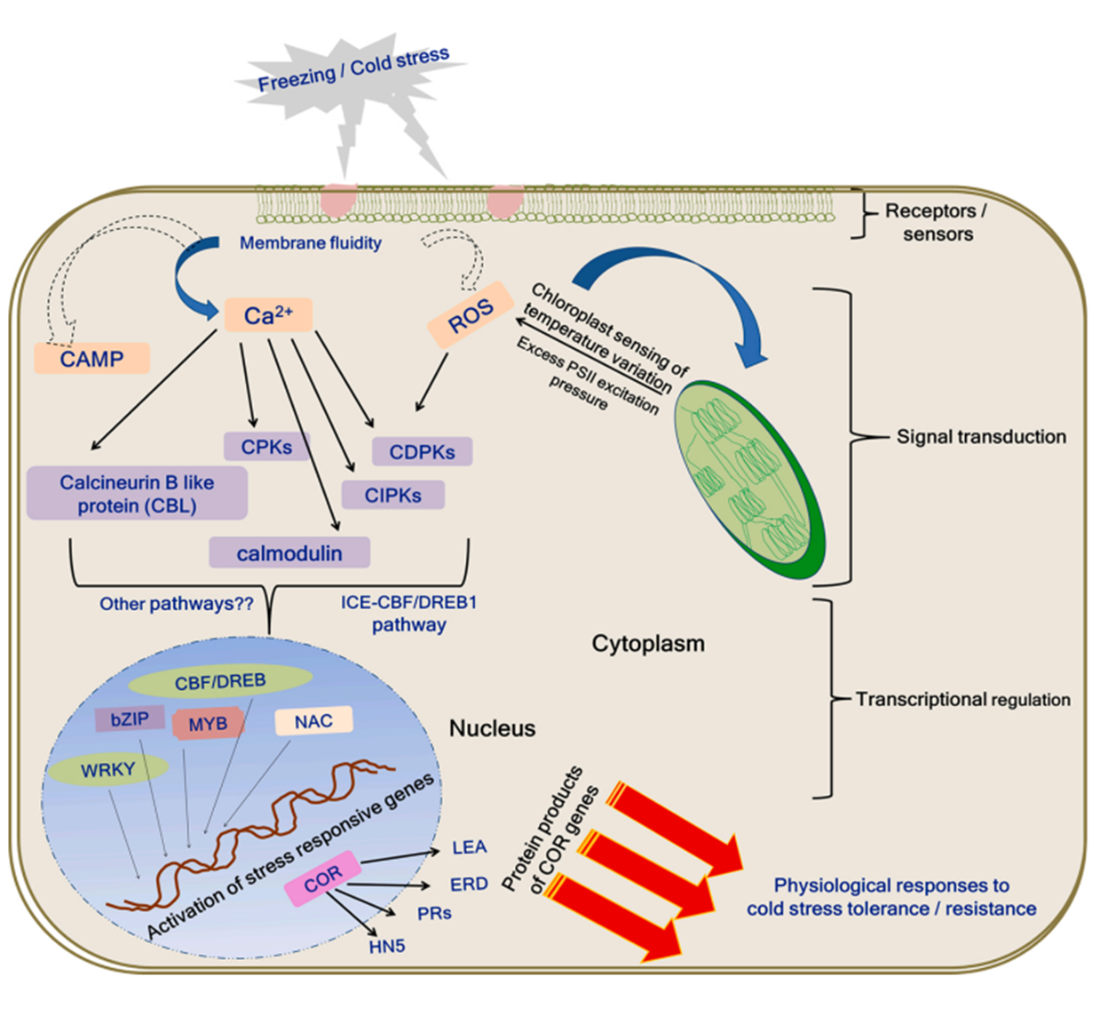
Реакции растений на субоптимальные температуры
Низкотемпературный стресс воспринимается мембранными рецепторами, реагирующими на изменение текучести мембраны. Сигналы от мембран индуцируют опосредованную цАМФ, Са2+ и активными формами кислорода (АФК) вторичную сигнализацию через кальциневрин-В-подобные белки (CBL), CPK, CIPK, CDPK в ядро через путь, опосредованный транскрипционными факторами ICE-CBF/DREB. Здесь факторы транскрипции WRKY, bZIP, MYB, CBF/DREB и NAC регулируют экспрессию генов COR, определяющих морозостойкость.
Конечный продукт генов COR вызывает физиологические реакции на низкотемпературный стресс
Хлоропласты также активно участвуют в восприятии стрессового сигнала посредством продукции АФК.

Slide 8
Морозостойкость
Морозостойкие генотипы в условиях субоптимальных температур:
Накопление осмолитов (пролин, глицин бетаин, сахароспирты, олигосахариды)
Повышение активности антиоксидантной системы
Накопление специфических белков (аквапорины, LEA-белки, шапероны)
Стабилизация мембран
Повышение содержания абсцизовой кислоты
Изменение текучести мембран

Slide 9
Молекулярно-биологические методы в идентификации количественных признаков
Оценка экспрессии генов
ПЦР в реальном времени
Секвенирование транскриптома
Оценка протеомных изменений
Масс-спектрометрическое секвенирование белков
ИФА
ДНК-чипы
Оценка метаболомных изменений
Хромато-масс-спектрометрия и масс-спектрометрия
ВЭЖХ с масс-детектором
Капиллярный электрофорез
Оценка фотосинтетического потенциала
PAM-флуориметрия
Оценка ассимиляции CO2
Методы биоинформационного анализа данных

Slide 10
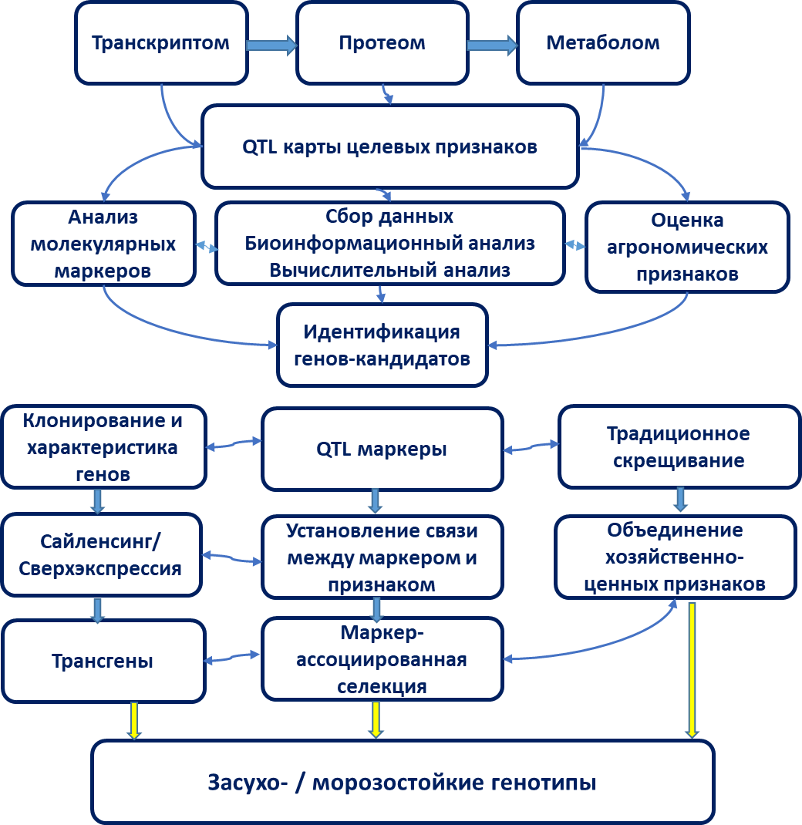
Селекция сортов по признакам устойчивости к абиотическим стрессовым факторам
Скрининг генотипов растений на предмет устойчивости к абиотическим стрессовым факторам существенно затруднен в естественных условиях по причине множественных внешних воздействий и нестабильного влияния целевого фактора.
Отбор устойчивых к засухе и низким температурам генотипов возможен в контролируемой стрессовой среде.
В дальнейшем, в полевых условиях уточняются результаты лабораторного скрининга растений.

Slide 11
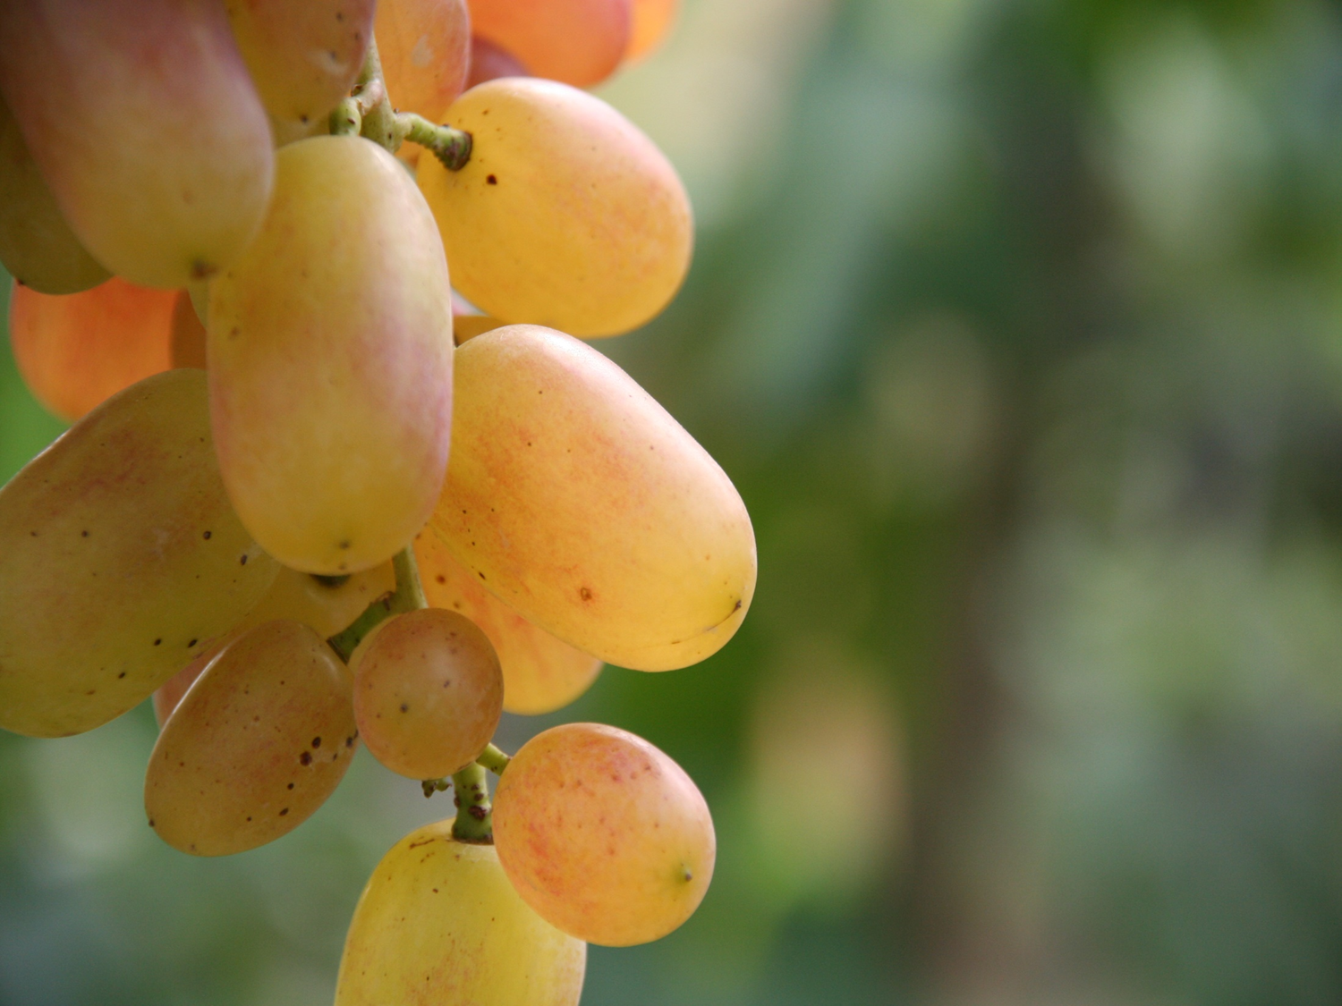
Спасибо за внимание!

